Slide 1
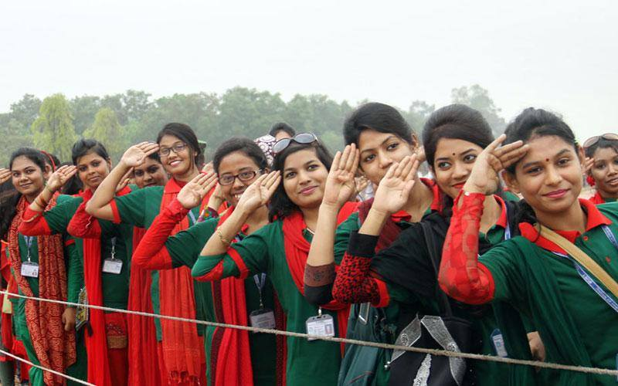
সবাইকে শুভেচ্ছা

Slide 2
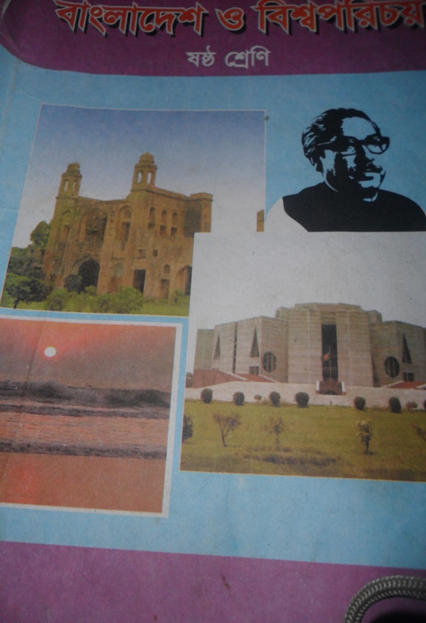
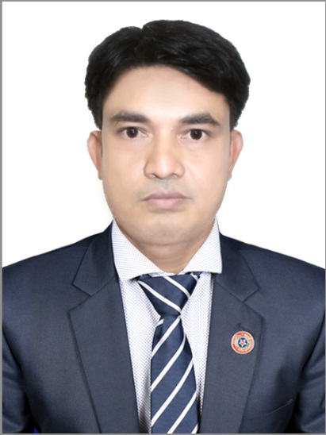
পরিচিতি
বাংলাদেশ ও বিশ্ব পরিচয়
ষষ্ঠঃ শ্রেণি
অধ্যায়ঃ চার
পাঠঃ ৪ ।
জাহেদুল ইসলাম
সহকারি শিক্ষক (কম্পিউটার)
খাশবিয়ারা দাখিল মাদরাসা
Email-
Zahed.islam8484@gmail.com

Slide 3
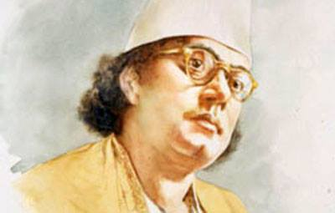
নিচের চিত্রটি দেখি এবং বলার চেষ্টা করি তিনি কোন দেশে জন্ম গ্রহণ করেছেন ,তাহলে বাংলাদেশের কিভাবে নাগরিকত্ব লাভ করলেন -

Slide 4
আজকের পাঠের বিষয়ঃ-
নাগরিকত্ব লাভের নিয়ম

Slide 5
এই পাঠ শেষে শিক্ষার্থীরা -
জন্মসূত্রে নাগরিকতা লাভের পদ্ধতি সমূহ লিখতে পারবে।
অনুমোদনসূত্রে নাগরিকতা কিভাবে লাভ করা যায় তা উল্লেখ করতে পারবে।

Slide 6
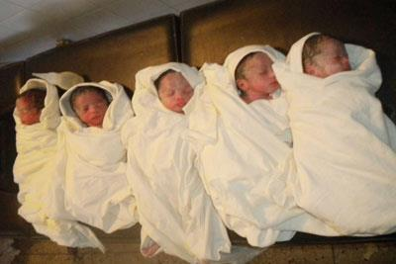
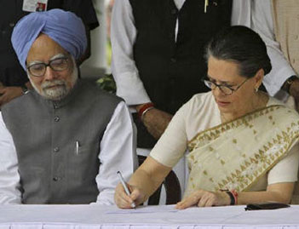
নাগরিকত্ব
জন্মসূত্রে নাগরিক
অনুমোদনসূত্রে নাগরিক

Slide 7
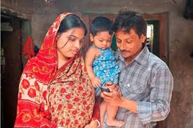
জন্মসূত্রে নাগরিকত্ব দুটি প্রধান বিবেচ্য বিষয় -
জন্মসুত্রে নাগরিকত্ব
জন্মস্থান নীতিতে বাংলাদেশের নাগরিকত্ব

Slide 8
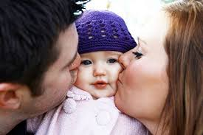
জন্মসূত্রে নাগরিকত্ব
ফরাসি মা- বাবা
মার্কিন বাবা- মা

Slide 9
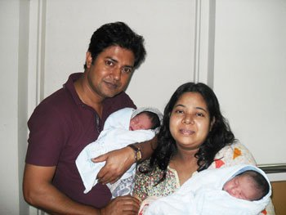
জন্মস্থাননীতি
বাংলাদেশের নাগরিক

Slide 10
নাগরিকত্ব
জন্মসূত্রে
জন্মসূত্রে
জন্মস্থান নীতি
অনুমোদনসূত্রে
বিয়ে,সম্পত্তি ক্রয়,বসবাস,চাকুরি,ভাষা জানা, সেনাবাহিনীতে যোগদান,ভালো চরিত্র,উচ্চতর দক্ষতা,রাজনৈতিক আশ্রয় ইত্যাদি।

Slide 11
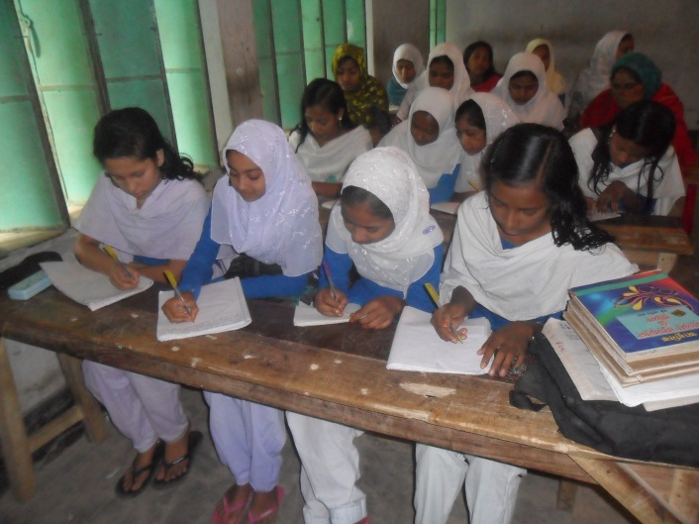
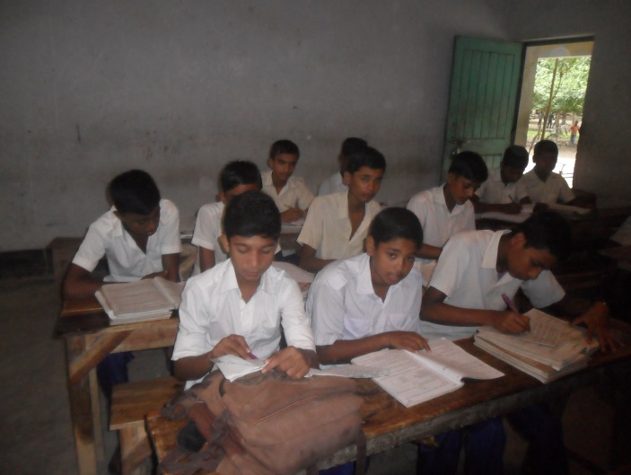
একক কাজ
উপরের আলোচনার প্রেক্ষিতে তোমরা নাগরিকের সংজ্ঞাটি তৈরি কর।
সময়ঃ- ৫ মিনিট

Slide 12
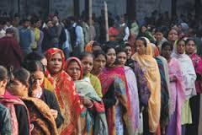
যে রাষ্ট্রে স্থায়ীভাবে বসবাস করে, রাষ্ট্রের প্রতি আনুগত্য প্রকাশ করে, রাষ্ট্রের কল্যাণ কামনা করে এবং রাষ্ট্র প্রদত্ত সকল রাজনৈতিক ও সামাজিক অধিকার ভোগ করে তাকেই নাগরিক বলা হয়।

Slide 13
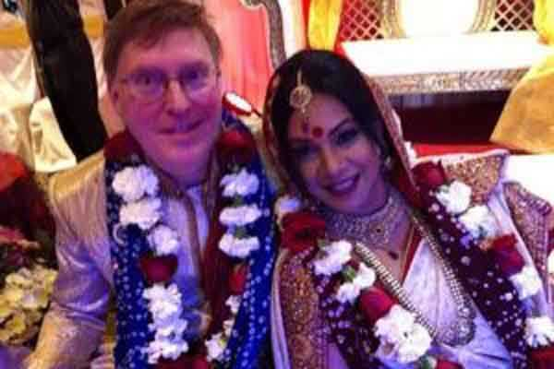
অনুমোদনসূত্রে নাগরিকত্ব
বিয়ের মাধ্যমে

Slide 14
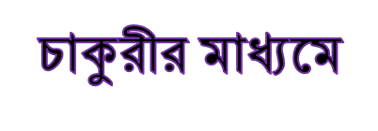

Slide 15
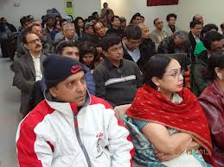
দীর্ঘ দিন আমেরিকায় বসবাসের কারণে ঐ দেশের নাগরিক

Slide 16
ঐ রাষ্ট্রের ভাষা জানতে হবে।

Slide 17
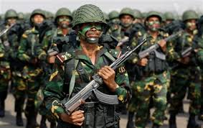
অনুমোদনসূত্রে নাগরিকত্ব
সেনাবাহিনীতে অংশ গ্রহণ

Slide 19
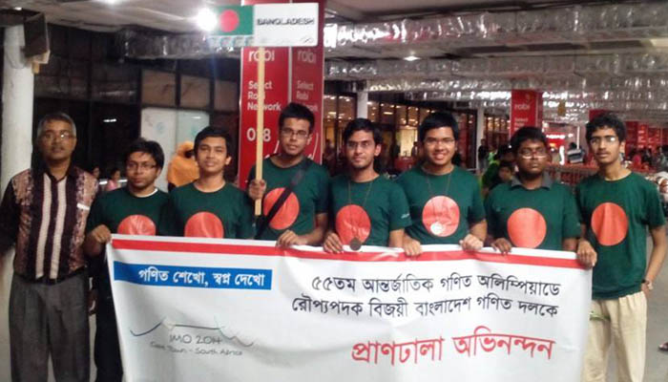
উত্তম চরিত্রের অধিকারী হওয়া।

Slide 20
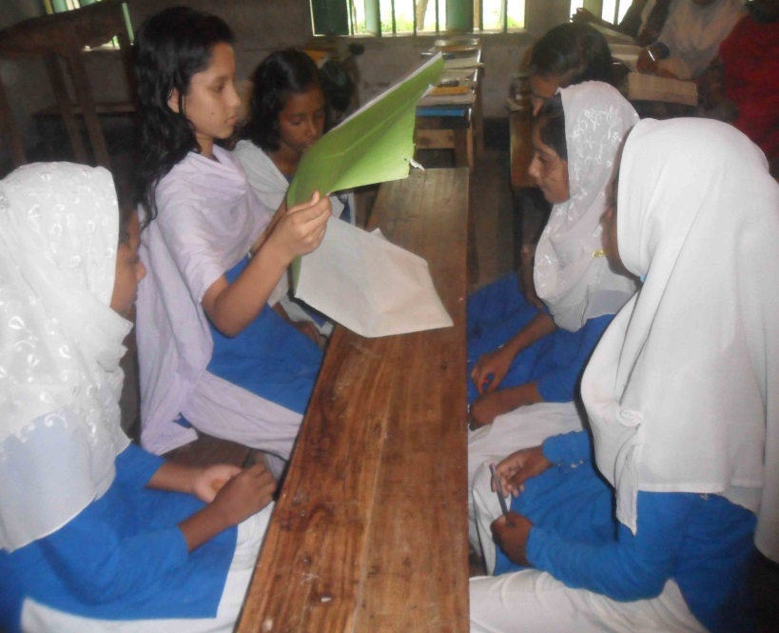
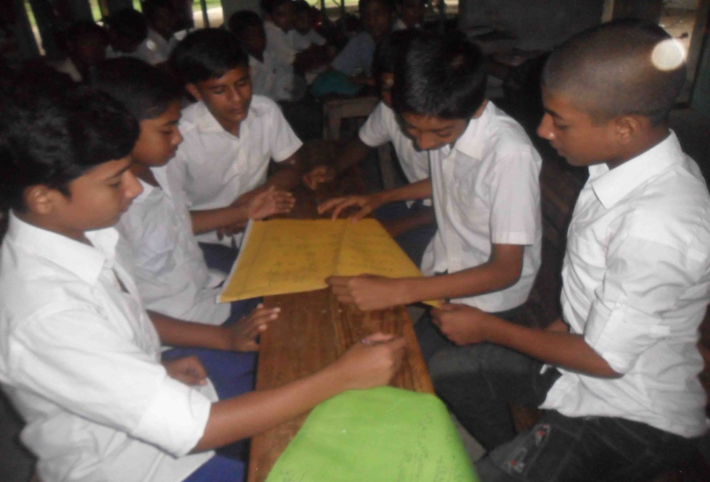
দলীয় কাজ
বাংলাদেশের প্রেক্ষিতে নাগরিকত্ব লাভের পদ্ধতির মধ্যে কোন পদ্ধতিটি তোমাদের কাছে জটিল মনে হয় এবং কেন তা আলোচনার মাধ্যমে লিখ।

Slide 21
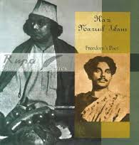
দ্বি – নাগরিকত্ব
কোন ব্যাক্তি একই সাথে দুই দেশের নাগরিকত্ব পেলে তাকে দ্বি- নাগরিকত্ব বলে যেমন- ভারতের কংগ্রেস নেত্রী সোনিয়া গান্ধী, বাংলাদেশের জাতীয় কবি কাজী নজরুল ইসলাম ছিলেন।

Slide 22
মূল্যায়ন
১। জন্মসূত্রে নাগরিকতার লাভের পদ্ধতি কয়টি ?
ক একটি খ দুইটি গ তিনটি ঘ চারটি।
২। অন্যদেশের লোক বাংলাদেশে বানিজ্যের জন্য আসলে তাদেরকে কি বলা হয় ?
ক নাগরিক খ বিদেশি নাগরিক
গ পর্যটক ঘ স্বদেশি।
নিচের উদ্দিপকের আলোকে ৩ও ৪ নং প্রশ্নের উত্তর দাও –
মামুন ক’রাষ্ট্রের নাগরিক তবে বর্তমানে বিশেষ পদ্ধতিতে খ রাষ্ট্রের নাগরিকতা লাভ করেছে এবং খ রাষ্ট্রে আইন কানুন মেনে চলে ।
৩। মামুন এক দেশের নাগরিক হয়ে কিভাবে অন্য দেশের নাগরিকতা লাভ করেছে -
ক অনুমোদন সূত্রে খ জন্ম সূত্রে গ অনুমোদন - জন্ম সূত্রে ঘ জন্ম স্থান নীতি সূত্রে।

Slide 23
৪। অনুমোদন সূত্রে নাগরিকতার লাভের পদ্ধতি –
ঐ রাষ্ট্রের কোন নাগরিককে বিয়ে করলে
ঐ রাষ্ট্রে দীর্ঘ দিন বসবাস করলে
ঐ রাষ্ট্রে সম্পত্তি ক্রয় করলে-
নিচের কোনটি সঠিক –
ক ¡¡ , ¡¡¡ খ ¡¡¡
গ ¡, ¡¡ , ¡¡¡ ঘ ¡ , ¡¡¡

Slide 24
বাড়ির কাজ
দ্বি – নাগরিকত্ব কিভাবে অর্জন করা যায়, বাংলাদেশের পরিপ্রেক্ষিতে লিখে নিয়ে আসবে।

Slide 25
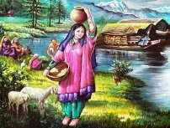
তোমাদের ধন্যবাদ

